Slide 1
Познавательное развитие. (ознакомление с окружающим) «Земля – наш общий дом»
:

Slide 2
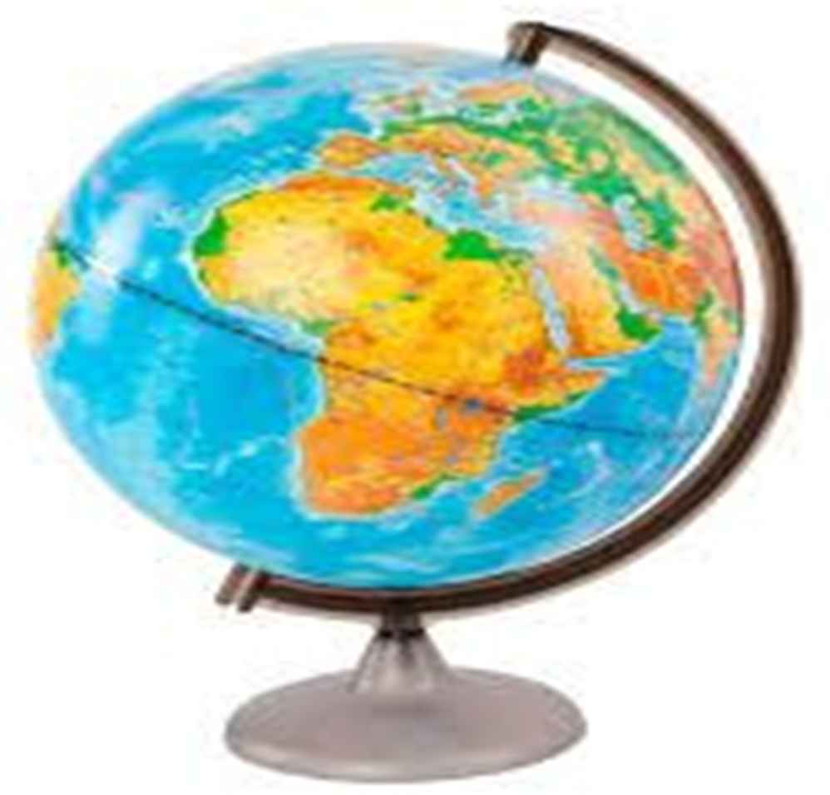
Рассматривая глобус , побеседуйте с ребенком
1)Что вы можете рассказать, глядя на глобус, о нашей планете? 2) Что обозначает на глобусе синий цвет (вода). Это моря и океаны. Кто желает показать на глобусе океаны и моря? (показ детьми). 3)А каким цветом обозначена суша? (зелёным и коричневым). Зеленым цветом обозначена растительность на нашей планете, а коричневым – горы и равнины. 4)А какого цвета на глобусе больше – зеленого или коричневого? Что это обозначает? Нужно беречь леса, растительность, живую природу на планете.

Slide 3
Беседа по карте:
Найдите нашу Родину – Россию. Попросите ребенка показать на карте, где наша страна. Дети находят и показывают на карте Россию.
Вопросы: Как вы думаете, почему карта раскрашена разными цветами? - Разными цветами обозначены разные страны.
Давайте поиграем в игру: ребенок показывает на карте любой цвет и называете его, а вы говорите, какая это страна.
Игра «Страны мира» Дети показывают и называют цвет, родитель говорит название страны и ее жителей (дети могут помогать)
(Россия – россияне, Франция – французы, Бразилия – бразильцы, Китай – китайцы и т.д.).

Slide 4
